Slide 1
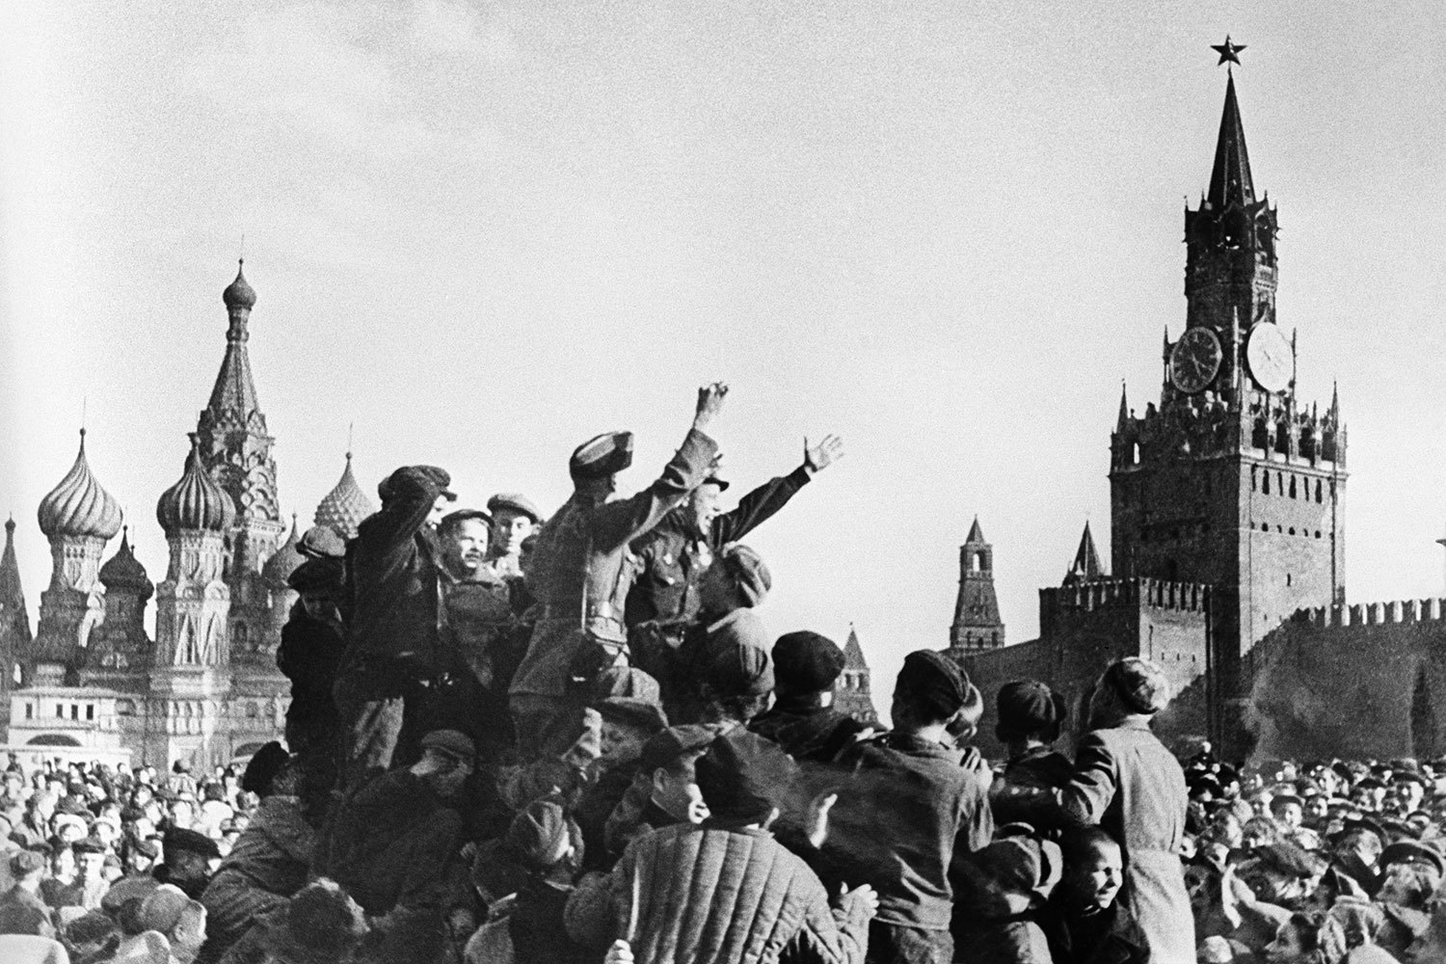

Slide 2
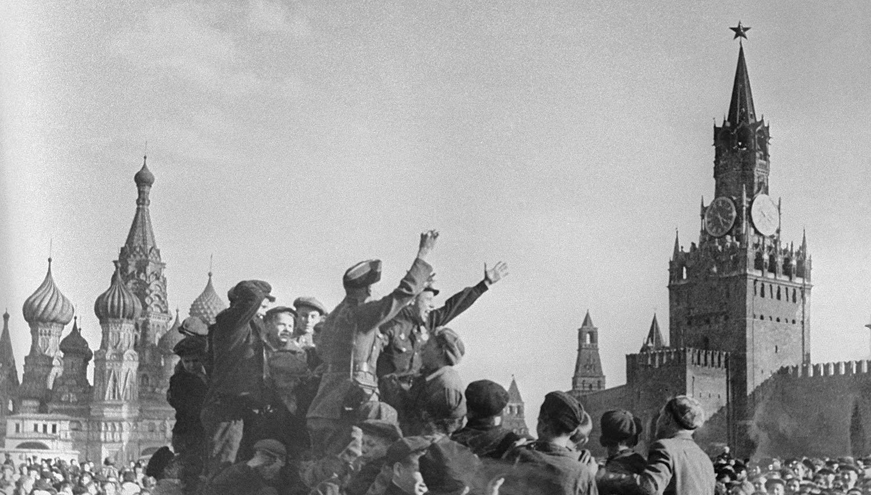
Ко Дню Великой Победы советского народа в Великой Отечественной войне
Участники Великой Отечественной войны – родные и близкие сотрудников ФБУН ННИИЭМ им. академика И.Н. Блохиной Роспотребнадзора
Мы помним. Мы гордимся.
«Товарищи, помните жизнь отстоявших. Они сберегли нам и солнце и радость. За жизнь, за свободу, за Родину павших. Навеки считайте идущими рядом». Половинкин В.В.

Slide 3
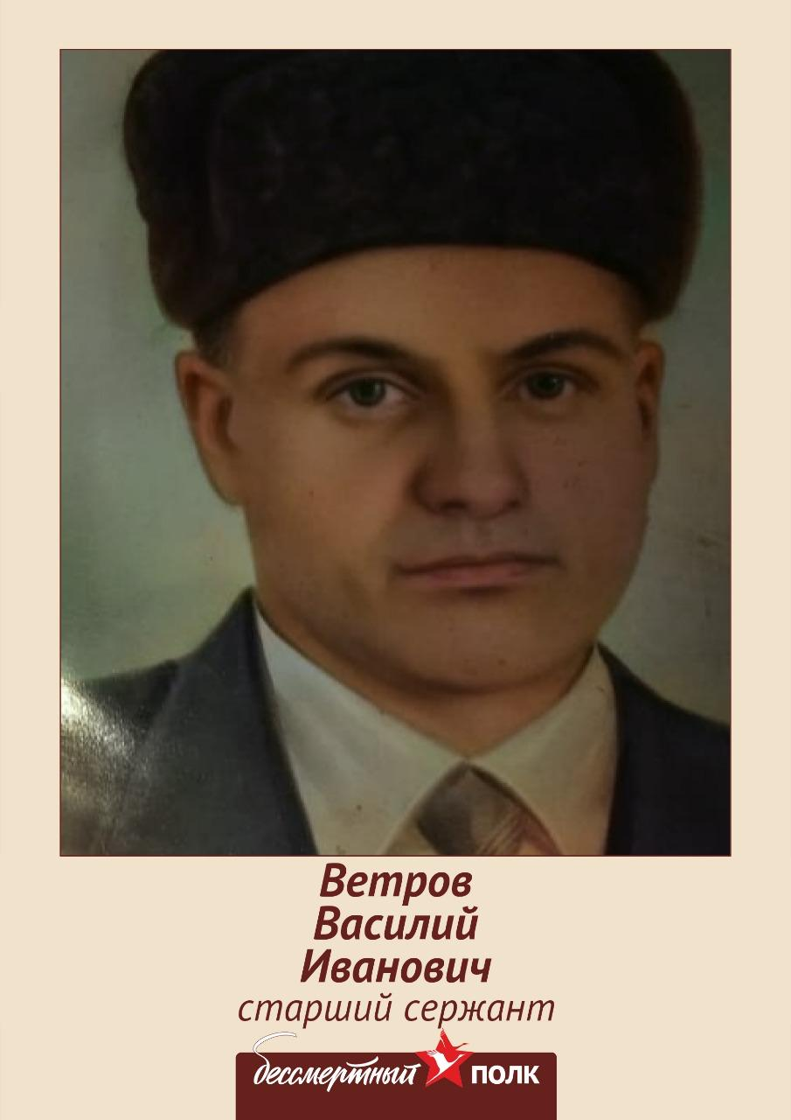
Мой дедушка, Ветров Василий Иванович, родился 13.01.1924г. в д. Новая Деревня, Износковского района, Смоленской (в н.в. Калужской) области. Когда началась Великая Отечественная война в 1941г. 17-летним подростком тайно попытался сбежать на фронт, но был возвращен матери. В марте 1942г., 18-летним юношей пошел защищать Родину в звании рядового. Воевал на Западном, Белорусском, Центральном и Ленинградском фронтах. При блокировке дота противника 14 августа 1943 г. был тяжело ранен в обе ноги. После лечения в ленинградском военно-полевом госпитале вернулся в строй, участвовал в боях по освобождению блокадного Ленинграда. Впоследствии получил звание старшего сержанта, был помощником командира взвода 9 стрелковой роты 536 стрелкового полка 114 Стрелковой Свирской Краснознаменной дивизии. 10 апреля 1944г. при прорыве обороны противника уничтожил 5 немцев и захватил 2 пленных. В этом бою был тяжело контужен и ранен в правую руку. После лечения продолжил служить, окончил войну в Норвегии в октябре 1945г.
За проявленное мужество и отвагу в боях с немецкими захватчиками был представлен к правительственной награде ордену Славы III Степени. Награжден медалями «За отвагу», «За победу над Германией в Великой Отечественной войне 1941 – 1945 гг.».
Ветров Василий Иванович
1924-1994
Директор ННИИЭМ им. академика И.Н. Блохиной Роспотребнадзора
Зайцева Н.Н.

Slide 4
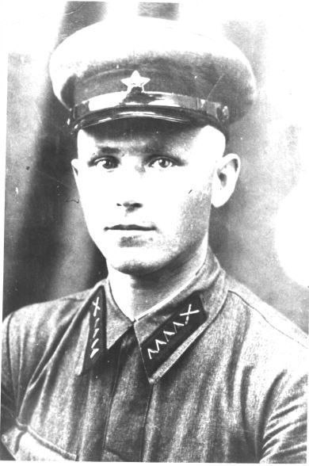
Мой дедушка, Гоголин Николай Иванович, родился 15 марта 1913г. в с. Сельская Маза Нижегородской области. До призыва в Красную Армию работал зав. военно-физкультурным отделом РК ВЛКСМ, инструктором Горьковского горисполкома.
Был призван в ряды Красной Армии в октябре 1940г., начал службу на Дальнем Востоке в г. Иман. С начала Великой Отечественной войны был на фронте, дошел до г. Праги, закончил службу в июне 1946г.
Дед был заместителем командира стрелкового батальона по политической части. 27 апреля 1945г. около с. Собьешице (Моравия), удерживаемого фашистами, дед правильно расставил силы комсомольцев и коммунистов и с одной ротой пошел в наступление. Воодушевив своим примером бойцов, он умело совершил обходной маневр и выбил противника из занятого села. Рота, которую возглавлял дед, взяла в плен 15 немецких солдат и офицеров. За этот подвиг дед был представлен к ордену Красной звезды. В представлении на награду было отмечено, что Гоголин Н.И. проводит большую воспитательную работу среди личного состава, особое внимание уделяет идейно-политическому росту молодых коммунистов.
Дед был награжден медалями «За боевые заслуги», «За победу в Великой Отечественной войне 1941-1945 гг.», «За победу над Японией». Также участвовал в боях за овладение г. Вена в составе 761 стрелкового ордена Кутузова полка и награжден медалью «За взятие Вены».
После войны дед работал на Горьковском металлургическом заводе, был заместителем начальника цеха.
Гоголин Николай Иванович
1913 – 1966
Руководитель Приволжского окружного центра по профилактике и борьбе со СПИД ННИИЭМ им. академика И.Н. Блохиной Роспотребнадзора
Кузоватова Е.Е.

Slide 5
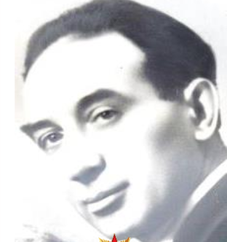
Мой дед, Меер Михелевич (Михаил Михайлович) Файбишевич, родился в марте 1908г. в Белоруссии. Во время службы в действующей армии он сдружился со своим однополчанином и вместе с ним приехал к нему на родину, в г. Горький, там и остался жить.
С началом Великой Отечественной войны деда призвали в армию. Он прошел сборы в Гороховецких военных лагерях, но направили его не на фронт, а в тыл - в г. Куйбышев (ныне Самара), куда был эвакуирован Московский шарикоподшипниковый завод. Мой дед был высококлассным кузнецом, он в прямом смысле этого слова ковал победу в тылу. Вернулся домой он только в 1947г. и продолжал работать кузнецом до самого выхода на пенсию. В 50-х годах ХХ века его избирали депутатом Горьковского городского совета народных депутатов.
Деда не стало в 1988г.
Файбишевич Меер Михелевич
1908 – 1988
Руководитель Приволжского окружного центра по профилактике и борьбе со СПИД ННИИЭМ им. академика И.Н. Блохиной Роспотребнадзора
Кузоватова Е.Е.

Slide 6
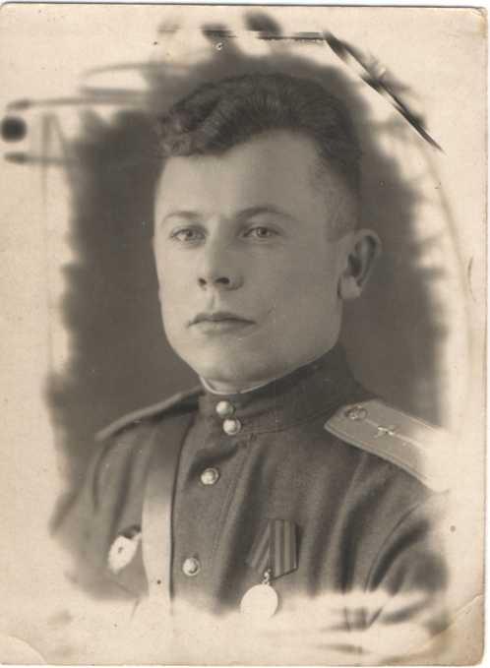
Мой отец, Гончаров Виталий Иванович, во время Великой Отечественной Войны был инженером-подполковником 169 ОСНАЗ, служил на Украинском фронте.
За боевые подвиги был награжден медалями «За победу над Германией в Великой Отечественной войне 1941–1945 гг.», «За боевые заслуги», 30 лет Советской Армии и Флота.
Гончаров Виталий Иванович
1925–1997
Специалист по патентоведению ННИИЭМ им. академика И.Н. Блохиной Роспотребнадзора
Флехнер Т.В.

Slide 7
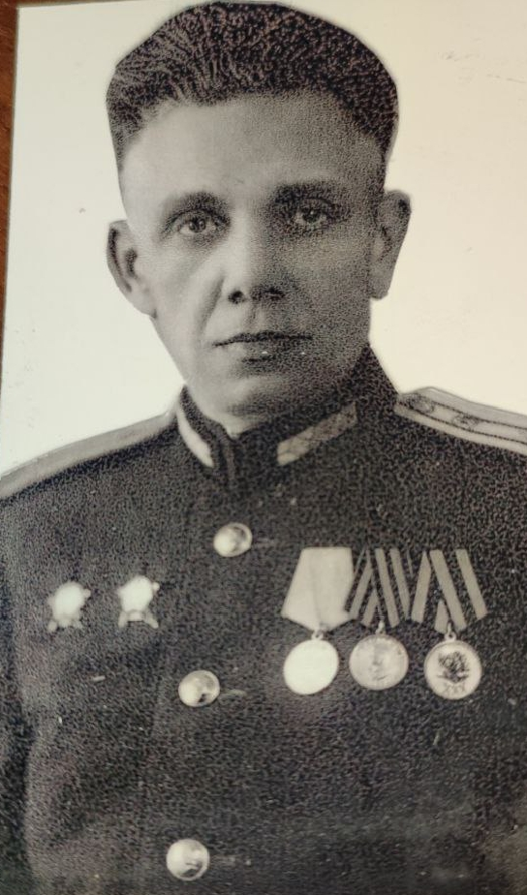
Мой дедушка, Комаров Вячеслав Сергеевич, был майором интендантской службы.
В санитарных учреждениях Красной Армии работал с 1936г. Перед войной работал в должности начальника вещевого отделения госпиталя. С началом Великой Отечественной войны был переведен в Управление местного эвакуационного пункта 8 на должность помощника начальника отдела снабжения – начальника вещевого отделения.
Местный эвакуационный пункт 8 находился в составе действующей армии в период с 18 июля 1941г. по 9 мая 1945г.
На управление МЭП возлагались задачи по организации медицинской эвакуации раненых и больных, проведению военно-врачебной экспертизы, обеспечению находящихся на лечении в эвакогоспиталях военнослужащих продовольствием, вещевым имуществом, денежным довольствием и воинскими документами.
За боевые заслуги был награжден медалями «За победу над Германией в Великой Отечественной войне 1941–1945 гг.», орденом Красной Звезды, орденом Красного Знамени и орденом Ленина.
Комаров Вячеслав Сергеевич 1908-1984
Главный бухгалтер ННИИЭМ им. академика И.Н. Блохиной Роспотребнадзора
Назарычева Ю.В.

Slide 8
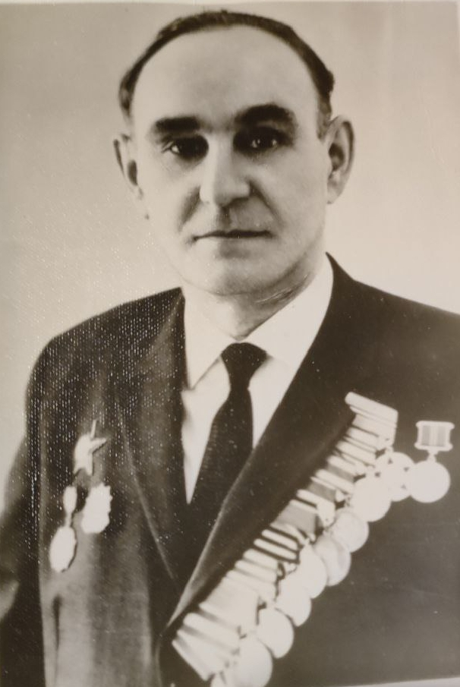
Мой дедушка, Кондратьев Федор Степанович, был подполковником технической службы. Во время Великой Отечественной войны служил танкистом. Принимал участие в битве на Курской Дуге.
За военные подвиги был награжден медалями «За оборону Москвы» и «За победу над Германией в Великой Отечественной войне 1941–1945 гг.», «За боевые заслуги», орденом Красной Звезды и орденом Красного Знамени.
Кондратьев Федор Степанович
1913-2000
Главный бухгалтер ННИИЭМ им. академика И.Н. Блохиной Роспотребнадзора
Назарычева Ю.В.

Slide 9
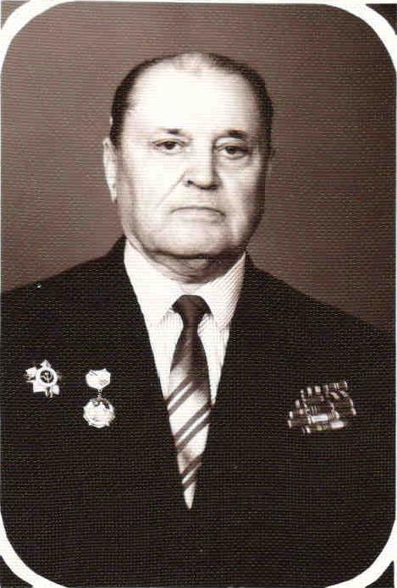
Мой отец, Саттаров Барий Гильманович, рядовым солдатом о пошёл на войну в июне 1941г. После краткого обучения военному делу, в составе пехотной дивизии был отправлен на фронт, участвовал в защите Сталинграда.
Имеет многочисленные награды: орден и медали. Во время войны помимо многочисленных легких ранений, контузий, в 1943г. получил тяжелую травму позвоночника и был комиссован.
После войны получил экономическое образование.
Саттаров Барий Гильманович
1914 – 1993
с.н.с. лаборатории микробиологии ННИИЭМ им. академика И.Н. Блохиной Роспотребнадзора Ермолина Г.Б.

Slide 10
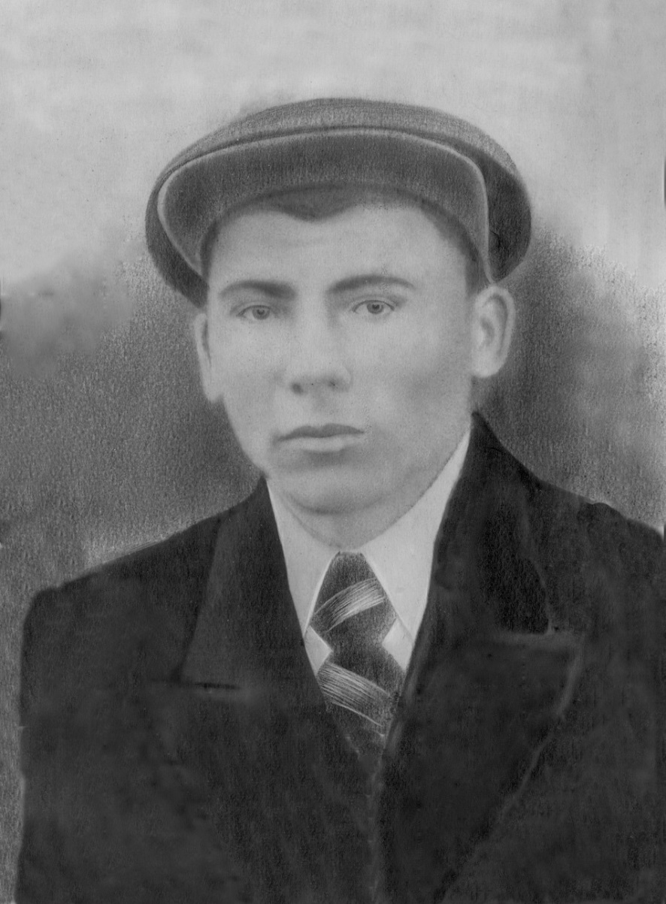
Мой дедушка, Кожаев Василий Иванович, был призван в действующую Армию 6 мая 1941г. Служил артиллеристом. Пропал без вести во время ужесточенного Смоленского сражения (10 июля – 10 сентября 1941г.) при форсировании Днепра в начале августа 1941г.
Кожаев Василий Иванович
1911 – 1941
Помощник директора ННИИЭМ им. академика И.Н. Блохиной Роспотребнадзора Макарихина В.А.

Slide 11
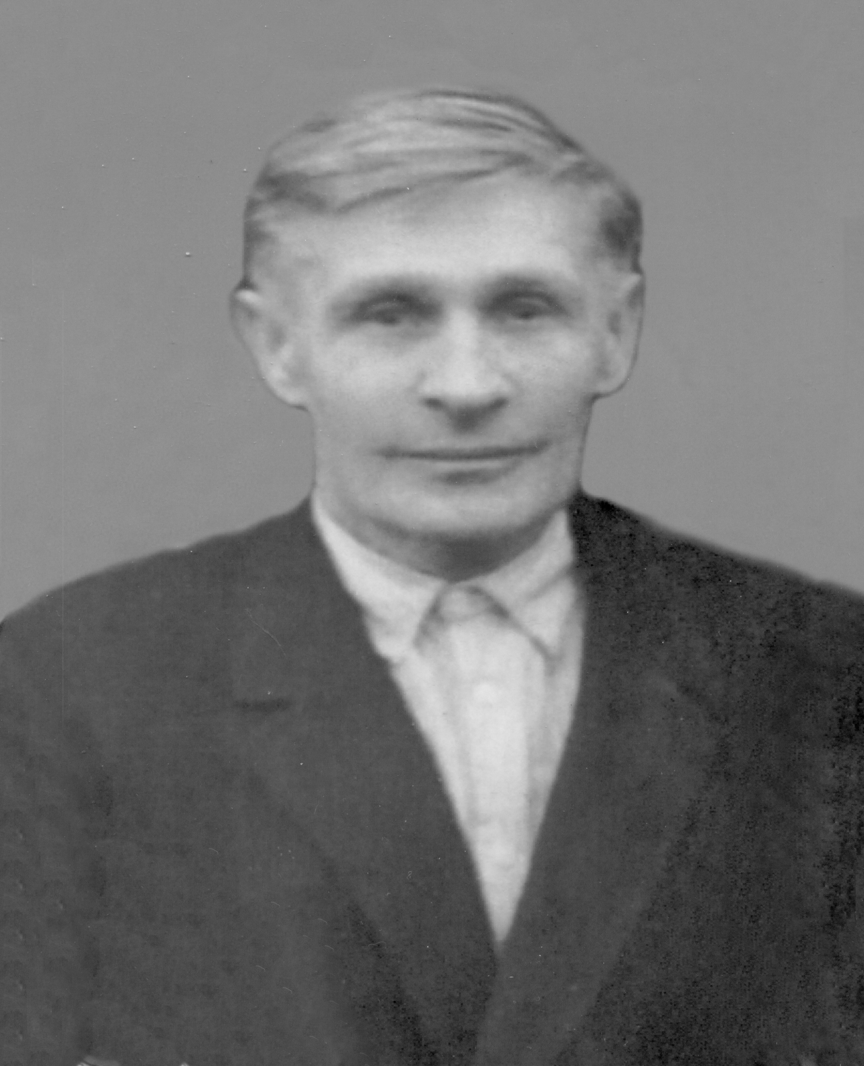
Мой дедушка, Костюнин Сергей Антонович, был призван в действующую Армию 22.04.1942г. Служил телефонистом дивизиона 223 Гвардейского Пушечного Артиллерийского Минского Дважды Краснознаменного полка на Сталинградском, Центральном и Белорусском Фронтах. В сентябре 1943г. в боях под ст. Навля Орловской области был контужен.
Сержант Костюнин С.А. приказом от 12 июня 1945 года № 022-Н награжден орденом «Красная Звезда» за проявленный героизм и отвагу в период наступательных операций на левом берегу реки Одер и город Берлин в апреле 1945г., когда не взирая на сильный пулеметно-автоматный обстрел со стороны противника, производил ремонт и замену сгоревшей линии связи в непосредственной близости от переднего края противника, обеспечивая бесперебойную работу линии связи идущую с НП командира дивизиона на передовую.
Костюнин Сергей Антонович
1899 – 1983
Помощник директора ННИИЭМ им. академика И.Н. Блохиной Роспотребнадзора Макарихина В.А.

Slide 12
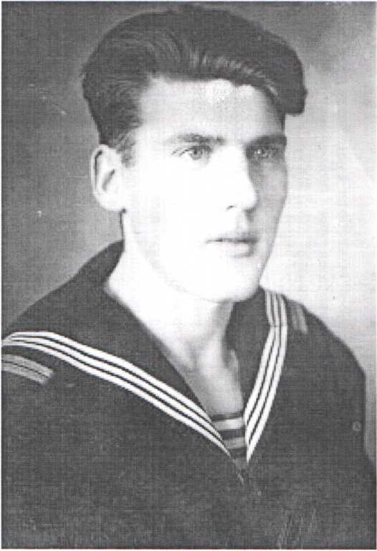
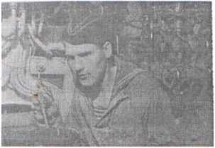
Мой отец, Королев Виктор Иванович, летом 1941г. окончил среднюю школу-десятилетку в г. Горьком. В этом же году по исполнению 18 лет был мобилизован и направлен на обучение. В августе 1942г. окончил обучение в Краснознаменном учебном отряде подводного плавания имени С.М. Кирова (г. Махачкала) по специальности штурманский электрик. В сентябре 1942г. был направлен в 16-й Отдельный дивизион подводных лодок, который в марте 1943г. был передислоцирован в Белое море. Во время транспортирования подводных лодок в районе Вологда-Архангельск отразили налет немецких самолетов.
С марта 1943 по декабрь 1946гг. был приписан к Отряду вновь строящихся и капитально- ремонтирующихся кораблей Северного флота. Служил на подлодке М-214 штурманским электриком вплоть до 1948г. В 1944-1945гг. неоднократно выходил в море на сторожевых катерах типа СКР («Бриллиант», «Сапфир») для сопровождения транспорта, в том числе союзников, в должности электрика.
За боевые заслуги был награжден медалями «За оборону Советского Заполярья», «За победу над Германией в Великой Отечественной войне 1941—1945 гг.». Отмечен знаками: Ветеран-подводник, Ветеран Северного флота, Ветеран Карельского фронта.
Королев Виктор Иванович 1923–2000
н.с. отдела научного планирования и информационно-аналитической работы ННИИЭМ им. академика И.Н. Блохиной Роспотребнадзора Королева В.В.

Slide 13
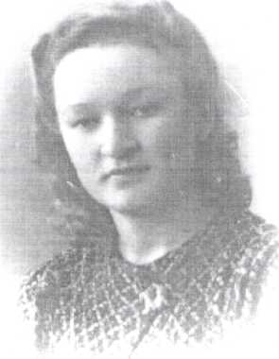
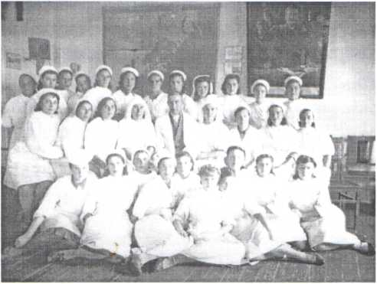
Моя мама, Митронина (Королева) Любовь Стахиевна, после окончания в 1942г. Горьковского университета работала на Горьковской областной станции переливания крови в должности врача- лаборанта и до окончания войны участвовала в заготовке крови для фронта и эвакогоспиталей.
Горьковской станцией переливания крови за время войны было заготовлено и отправлено на фронт и в эвакогоспитали 113 тонн консервированной крови.
Награждена медалью «За доблестный труд в Великой Отечественной войне 1941—1945 гг.»
Митронина (Королева) Любовь Стахиевна
1921–1963
н.с. отдела научного планирования и информационно-аналитической работы ННИИЭМ им. академика И.Н. Блохиной Роспотребнадзора Королева В.В.

Slide 14
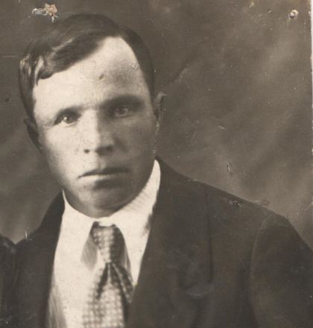
Мой дедушка, Утенков Агей Павлович, родился в Нижегородской обл., г. Городец. Во время Великой Отечественной войны был рядовым бойцом, служил в СЗФ 262 сд.
09.10.1941 был убит во время сражения в Ленинградской обл., Лычковский р-не, д. Кириловщина.
Утенков Агей Павлович
1902 -1941
в.н.с. – зав. лабораторией молекулярной эпидемиологии вирусных инфекций ННИИЭМ им. академика И.Н. Блохиной Роспотребнадзора Новикова Н.А.

Slide 15
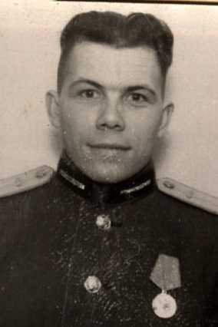
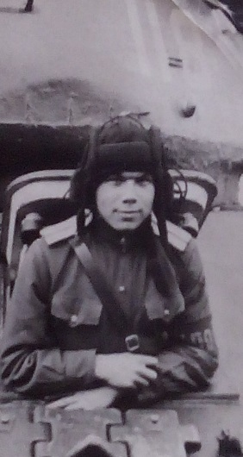
Мой отец, Кириллов Алексей Иванович, родился 30 марта 1925г. в г. Городец Горьковской области, где и закончил среднюю общеобразовательную школу. В 1941г., когда началась Великая Отечественная война, Алексею исполнилось 16 лет. Еще учась в школе, Алексей увлекался техникой, поэтому после окончания школы пошел в танковое училище и стал танкистом-водителем.
Шла война. В январе 1943г. Алексей Иванович был призван в армию, в звании ст. техник-лейтенант в составе танкового корпуса принимал участие в Великой Отечественной войне, освобождая Берлин. За военные подвиги был награжден медалями «За победу над Германией в Великой Отечественной войне 1941–1945 гг.» и «За боевые заслуги».
Кириллов Алексей Иванович
1925-1965
в.н.с. – зав. лабораторией молекулярной эпидемиологии вирусных инфекций ННИИЭМ им. академика И.Н. Блохиной Роспотребнадзора Новикова Н.А.

Slide 16
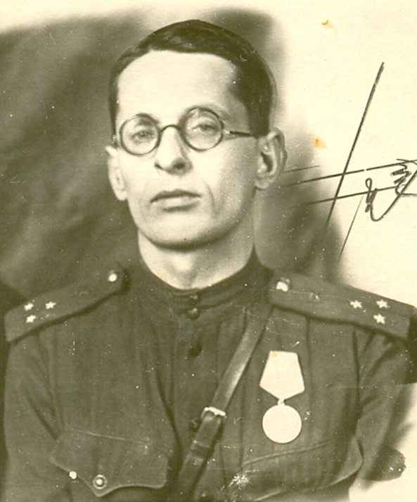
Мой дедушка, Баутин Виктор Николаевич, во время Великой Отечественной войны был призван на фронт 5 сентября 1941г. Воевал в артиллерийских войсках на Волховском, Западном, 3-м Белорусском фронтах.
Закончил войну в звании инженер-капитан. Демобилизовался после окончания войны 15 ноября 1945г.
За боевые заслуги награжден медалями «За отвагу», «За взятие Кенигсберга», «За победу над Германией в Великой Отечественной войне 1941–1945 гг.», орденом Красной Звезды, орденом Отечественной войны II степени.
Баутин Виктор Николаевич
1903-1968
в.н.с. лаборатории молекулярной эпидемиологии вирусных инфекций ННИИЭМ им. академика И.Н. Блохиной Роспотребнадзора Епифанова Н.В.

Slide 17
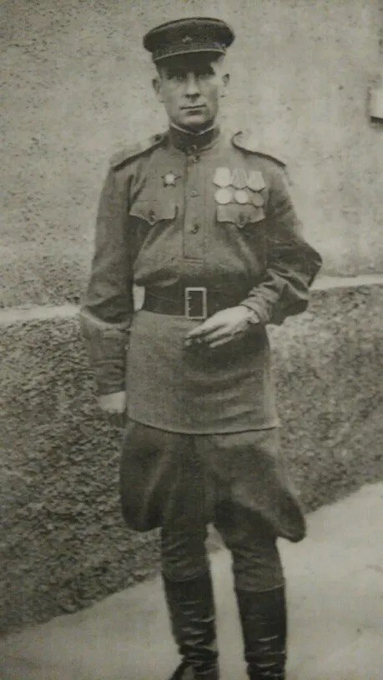
Мой дедушка, Першин Николай Федорович, был мобилизован в октябре 1941г. На период начала боевых действий 05.12.1941г. был в составе 27 отдельной стрелковой бригады. Из бригады весной 1942г. была сформирована 316 стрелковая дивизия второго формирования. С лета 1942г. воевал под г.Сталинградом. В начале ноября 1942г. остатки дивизии были переданы соседней 260-й дивизии, где и служил до конца войны в 1028 полку.
Последняя должность Николая Федоровича - начальник пункта сбора донесений в звании старшины. Демобилизован в октябре 1945г.
За боевые заслуги был награжден медалями «За оборону Москвы», «За оборону Сталинграда», «За освобождение Варшавы», «За взятие Берлина», «За победу над Германией в Великой Отечественной войне 1941–1945 гг.», «За отвагу», орденом Красной Звезды.
После мобилизации несколько возглавлял колхоз в Семеновском районе Горьковской области, затем после окончания ветеринарного техникума много работал ветеринарным врачом в Семеновской ветеринарной лечебнице.
Першин Николай Федорович 1915 - 1993
Начальник отдела кадров ННИИЭМ им. академика И.Н. Блохиной Роспотребнадзора Накина Т.А.

Slide 18
Мой дедушка, Петухов Павел Тимофеевич, родился в д. Петухи Советского р-на Кировской обл. Воинское звание - рядовой. Служил в батальоне НКВД с октября 1937г. по февраль 1941г. на западной границе. Участвовал в Великой Отечественной войне: с июля 1941г. по август 1941г. в технической части - минометчик на Волховском фронте, с августа 1941г. по февраль 1942г. - на Калининском фронте. 20 февраля 1942г. был ранен в правую ногу. До 1 августа 1942г. находился в госпитале. Снят с воинского учета в связи с тяжестью ранения.
За военные подвиги был награжден орденом Отечественной войны 2-ой степени, медалями «20 лет победы в Великой отечественной войне», «25 лет победы в войне 1941-1945 г.», «30 лет победы в Великой отечественной войне», «40 лет победы в Великой отечественной войне», «60 лет Вооруженных сил СССР» и «70 лет Вооруженных сил СССР».
Петухов Павел Тимофеевич
1916 - 1990
Врач-эпидемиолог ННИИЭМ им. академика И.Н. Блохиной Роспотребнадзора
Тузова И.Н.

Slide 19
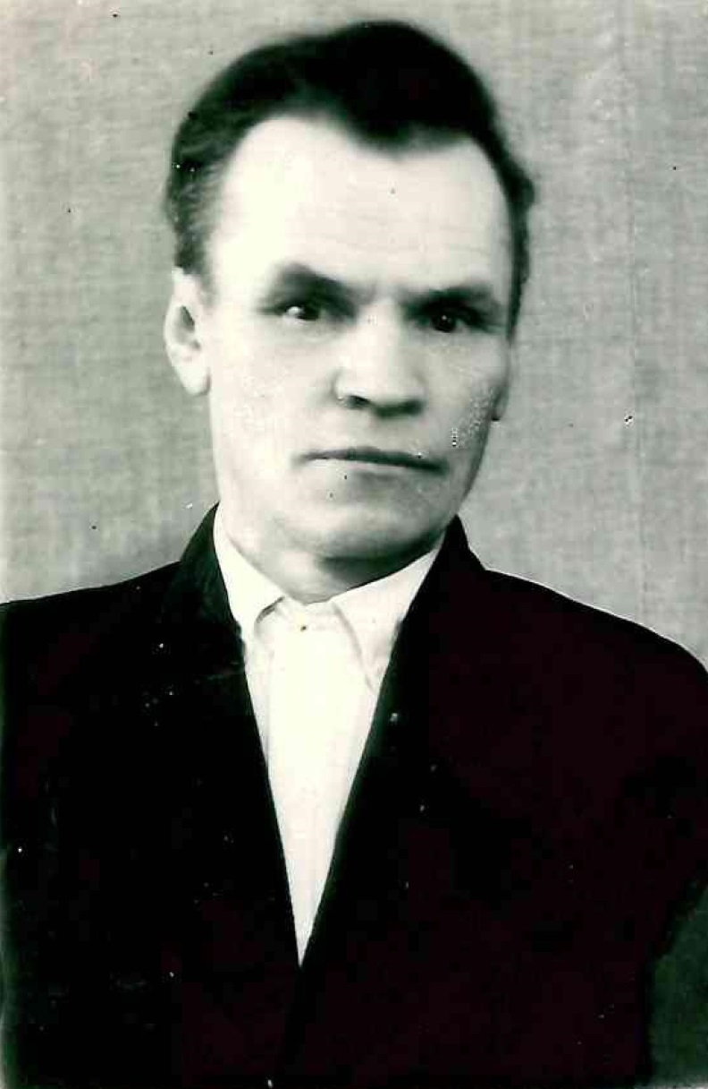
Мой прадед, Чванов Николай Алексеевич, в 1941г. в возрасте 32 лет пошел на фронт, защищать Родину. Участвовал в сражениях за г. Ленинград, несколько раз был ранен. По состоянию здоровья был комиссован в 1944г.
Имел несколько наград, в том числе и орден Красной Звезды.
Чванов Николай Алексеевич
1909 - 1982
Врач клинико-лабораторной диагностики Приволжского окружного центра по профилактике и борьбе со СПИД ННИИЭМ им. академика И.Н. Блохиной Роспотребнадзора Лямшаева С.И.

Slide 20
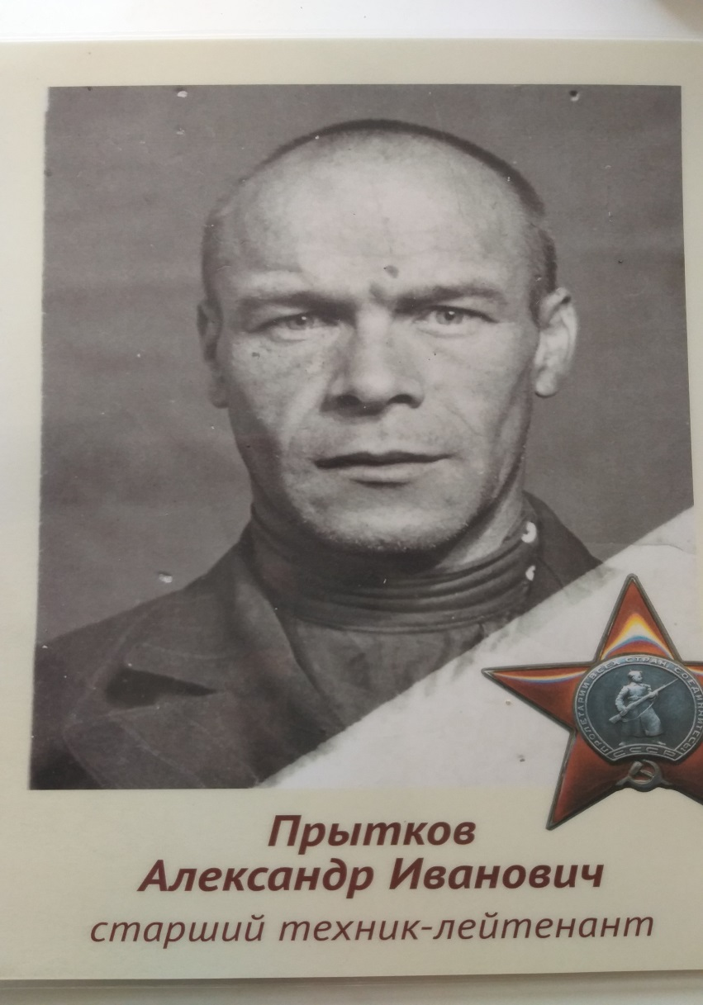
Мой дедушка, Прытков Александр Иванович, был старшим техником-лейтенантом 507 отдельного танкового батальона 327-й стрелковой дивизии 2-й ударной армии Волховского фронта, помощником командира батальона по технической части. Имея «бронь», которая освобождала его от призыва на военную службу, семью с малолетними детьми, в октябре 1942г. ушел добровольцем на фронт.
В январе 1943г. войска Волховского фронта сыграли важнейшую роль в прорыве блокады Ленинграда. 327-я стрелковая дивизия, хорошо усиленная танками и артиллерией, сумела почти полностью захватить крупный опорный пункт роща «Круглая», в том районе развязались сильные встречные бои.
Из описания подвига А.И. Прыткова: «Ко времени атаки в районе рощи «Круглая» 12.01.1943г. тов. Прытков подготовил всю материальную часть в полную готовность. Во время атаки по выходу машин из строя тов. Прытков срочно принимая меры к восстановлению. Под огнем противника было восстановлено 13.01.1943г. 4 машины и в этот же день восстановленные машины эвакуированы снова. Во время операции в районе совхоза «Торфяник» в атаке 29.01.1943г. было подбито 8 машин, которые были немедленно эвакуированы и восстановлены. Через 7 часов снова пошли в атаку. Во время второй атаки были подбиты 4 машины, которые были восстановлены и снова пошли в бой.
Прытков А.И. умер 24.02.1943г в госпитале от тяжелого ранения, за боевые заслуги награжден Орденом «Красной звезды» посмертно.
Прытков Александр Иванович 1902 - 1943
в.н.с. –зав. сектором подготовки научных кадров ННИИЭМ им. академика И.Н. Блохиной Роспотребнадзора Евплова И.А.

Slide 21
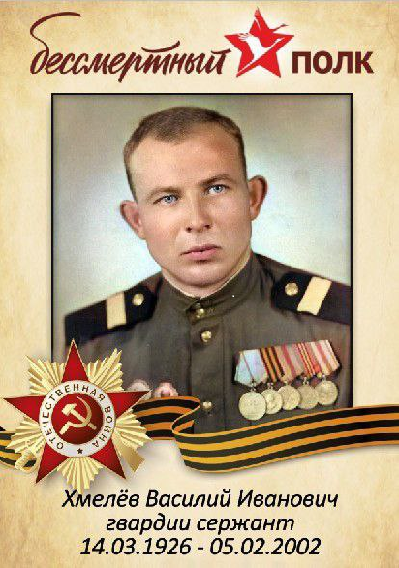
Хмелёв Василий Иванович родился 14.03.1926г. в с. Быстровка вблизи г. Токмак Чуйского р-на Фрунзенской обл. Киргизии. Окончил 5 классов. В первые военные годы работал трактористом. Принял присягу 7 ноября 1943г. Отправлен 11.02.1944г. Чуйским Райвоенкоматом г. Токмак, в распоряжение командира 368 зенитно-стрелкового полка г. Самарканд. С 08.01.1944г. принимал участие в военных действиях. Служил телефонистом 611 отдельного батальона связи, 415 стрелковой Мозырьской Краснознаменной Ордена Суворова дивизии, входившей в 61 армию 1-го Белорусского фронта. Член ВЛКСМ с 4 марта 1944г. За время боевых действий с 14.01.1945г. по 02.05.1945г. при прорыве обороны немцев на реке Висла, а также при форсировании реки Одер, и на подступах к реке Эльба и последующих боях за город Хохенфинов, Руккен и Эруше, красноармеец Хмелев неоднократно являлся образом мужества и отваги по обеспечению проводной связью наступающих стрелковых подразделений. В боях под городом Шнайдемюле Варшавской обл. 24 января 1945г. был контужен и тяжело ранен в ногу. После госпиталя, вернувшись в свою часть. Демобилизован в середине 1951г.
За время службы были получены следующие награды: медали «За Отвагу», «За Победу над Германией», «За освобождение Варшавы», «За взятие Берлина», «ХХХ лет Советской Армии и Флота»; значок «отличный стрелок» и «отличный связист».
Хмелёв Василий Иванович
1926 - 2002
м.н.с. лаборатории микробиологии ННИИЭМ им. академика И.Н. Блохиной Роспотребнадзора Борискина Е.В.

Slide 22
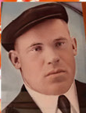
Мой дедушка, Хрулев Николай Иванович, родился в 1910г. в Ивановской области. В апреле 1942г. ушел на фронт добровольцем, красноармеец. Был направлен в танковую бригаду в Калининский фронт. В ноябре 1942г. получил ранение руки и ноги, был определен в Пермский (1942г., г. Молотов) госпиталь - была выполнена ампутация кисти руки. Комиссован по ранению, инвалид III группы. Продолжил помогать приближать Победу, работая в тылу.
За военные подвиги был награжден медалью «За боевые заслуги», присвоен статус заслуженного работника тыла.
Хрулев Николай Иванович
1910 - 1956
Главный специалист планово-экономического отдела ННИИЭМ им. академика И.Н. Блохиной Роспотребнадзора Горохова Н.А.

Slide 23
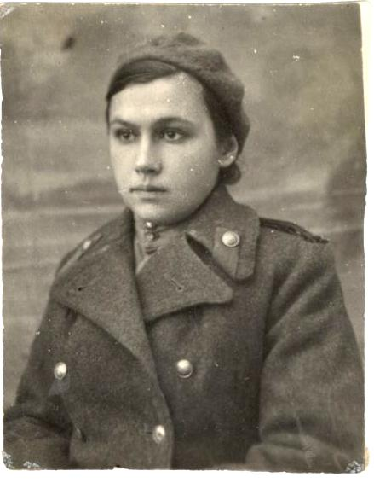
Моя мама, Цареградская Галина Андреевна, окончила Горьковский медицинский институт в июне 1941г. и практически сразу была призвана в ряды Советской Армии. Несколько месяцев служила в госпитале, расположенном в г. Семенове Горьковской обл. С февраля 1942г. направлена в действующую армию, служила врачом-ординатором армейских хирургических эвакогоспиталей, входивших в состав медицинских подразделений 3-ей армии. В составе действующей армии (1-й, 2-й, 3-й Белорусские фронты) прошла через всю Белоруссию, до Кенигсберга и Берлина.
Демобилизована в декабре 1946г. в чине капитана медицинской службы. За образцовое выполнение боевых заданий командования в годы войны награждена орденом «Красной Звезды», медалями «За боевые заслуги», «За взятие Кёнигсберга, «За взятие Берлина», «За победу над Германией в Великой Отечественной войне 1941-1945 гг.». В послевоенные годы получила орден Отечественной войны II степени, юбилейные медали СССР, Российской Федерации, Республики Беларусь.
Цареградская Галина Андреевна
1918 – 2012
Зам. главного врача клиники инфекционных болезней ННИИЭМ им. академика И.Н. Блохиной Роспотребнадзора Перфилова К.М.

Slide 24
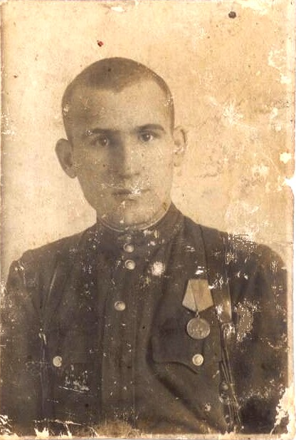
Моему прадедушке, Корневу Василию Семеновичу, в 1941г. исполнилось 18 лет. Он учился в техникуме. Война прервала и учебу, и мирную жизнь, и он добровольцем ушел на фронт. Его сразу же направили учиться в Ленинградское артиллерийское военное училище им. Баумана. Через год учебы молодым лейтенантом он прибыл на Волховский фронт. Ленинград был в блокаде, и мой прадедушка противостоял захватчикам, пытающимся задушить ленинградцев в смертельном кольце. Он командовал артиллерийской батареей, на которой у него было очень много солдат из средней Азии. Они плохо говорили по-русски, и прадедушка с грустью рассказывал, что некоторые погибли из-за непонимания команд. Бойцы любили его. Прадедушка говорил, что, видимо, они писали домой хорошие слова о нем, потому что он получал посылки с восточными лакомствами от родственников своих бойцов.
В феврале 1944г. Василий Семенович был тяжело ранен в ногу, был отправлен в госпиталь в г. Ирбит Свердловской обл. Развилась гангрена, стопу пришлось ампутировать. Так, в 21 год закончилась его военная биография. Он вернулся домой капитаном в отставке с орденами и медалями, молодым и красивым, но инвалидом. Война не прошла для прадедушки бесследно. Он умер в 52 года от инфаркта...
Корнев Василий Семенович
1923 – 1975
м.н.с. лаборатории эпидемиологии вирусных гепатитов ННИИЭМ им. академика И.Н. Блохиной Роспотребнадзора Корнева .А.А.

Slide 25
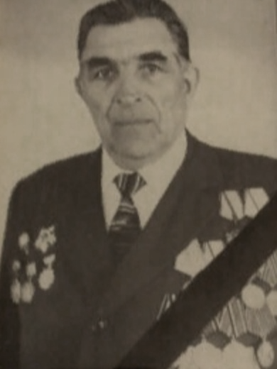
Мой прадедушка, Дмитрий Игнатьевич Кузьмин, родился 8 января 1919г. в д. Пеклино Брянской обл. В сентябре 1939г. ушел в Советскую Армию солдатом. Был отправлен на Кавказ в артиллеристские войска. Там он получил специальность наводчика и встретил начало Великой Отечественной войны в 350 гаубичном артиллеристском полку командиром отделения разведки. До начала 1943г., пока не начались активные боевые действия под Новороссийском на Малой Земле, прадед в боях не участвовал, но затем, вплоть до 1945г., был участником многих военных операций - от Новороссийска до Берлина.
Целый год после войны Дмитрий Игнатьевич служил в Германии в 410 гаубичном полку командиром отделения разведки. Только 15 мая 1946г. на основании Указа Президиума Верховного Совета СССР он был уволен в запас. В 2001г. в возрасте 81 года сразу после дня Победы 12 мая ушел из жизни.
Свои первые боевые награды Дмитрий Игнатьевич получил за оборону Кавказа: медаль «За отвагу» и медаль «За оборону Кавказа». За участие в боевых действиях в Польше прадеду вручили медали «За оборону Варшавы» и «За боевые заслуги».
Кузьмин Дмитрий Игнатьевич 1919 - 2001
Старший лаборант лаборатории иммунохимии ННИИЭМ им. академика И.Н. Блохиной Роспотребнадзора Зайцев Д.Е.

Slide 26
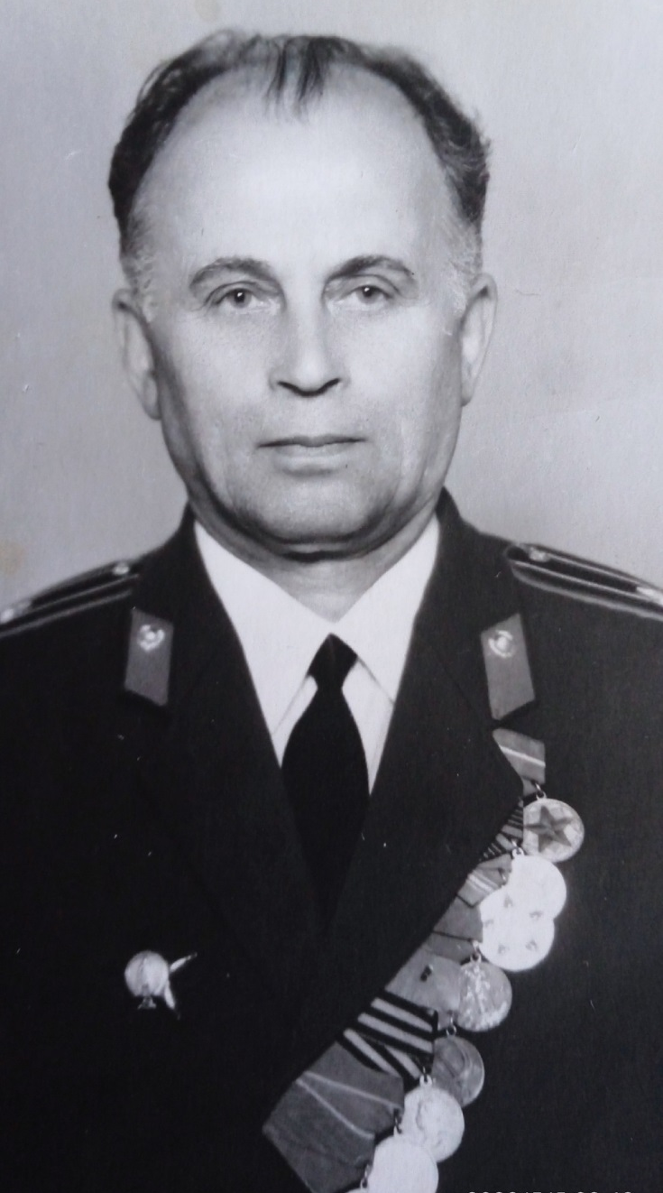
Мой прадедушка, Сажин Илья Семенович, родился в д. Иевкого Вологодской области в 1912г. В семье было 4 сына: Иван, Семен, Илья, Анатолий. После окончания сельской школы переехал в г. Бабаево Вологодской области и поступил на службу в милицию. Женился, в семье родилось 4 дочери. В 1939-1940гг. принимал участие в советско-финской войне. После войны вернулся на службу в милицию. Во время Великой Отечественной Войны, органы милиции были реорганизованы: НКВД и НКГБ объединились в один орган, поэтому милиция часто работала в условиях строгой секретности. Были созданы спецотряды из работников милиции, которые участвовали в различных операциях. Г. Бабаево находился в прифронтовой полосе, постоянно подвергался бомбежкам. На станции стояли эшелоны с ранеными и бойцами, рядом был блокадный город Ленинград… Дома прадед находился очень редко.
За успешно проведенные боевые операции в годы ВОВ был награжден орденом красной звезды, медалями «За победу над Германией в ВОВ 1941-1945», «За трудовую доблесть», «За трудовое отличие» и ведомственной медалью «За безупречную службу». Был ранен, лежал в госпитале Вологодской области. После окончания Великой Отечественной войны был в составе бригады командирован на западную Украину для борьбы с бандеровцами.
Учитывая специфику работы, ее секретность, в семье никогда не поднимались военные темы, связанные с участием прадеда. К большому сожалению, мы не знаем, за какие подвиги были вручены награды. Все это прадедушка «унес с собой». Скончался в 1986 г.
Сажин Илья Семенович
1912 – 1986
м.н.с. лаборатории эпидемиологии вирусных гепатитов ННИИЭМ им. академика И.Н. Блохиной Роспотребнадзора Новоселова А.А.

Slide 27
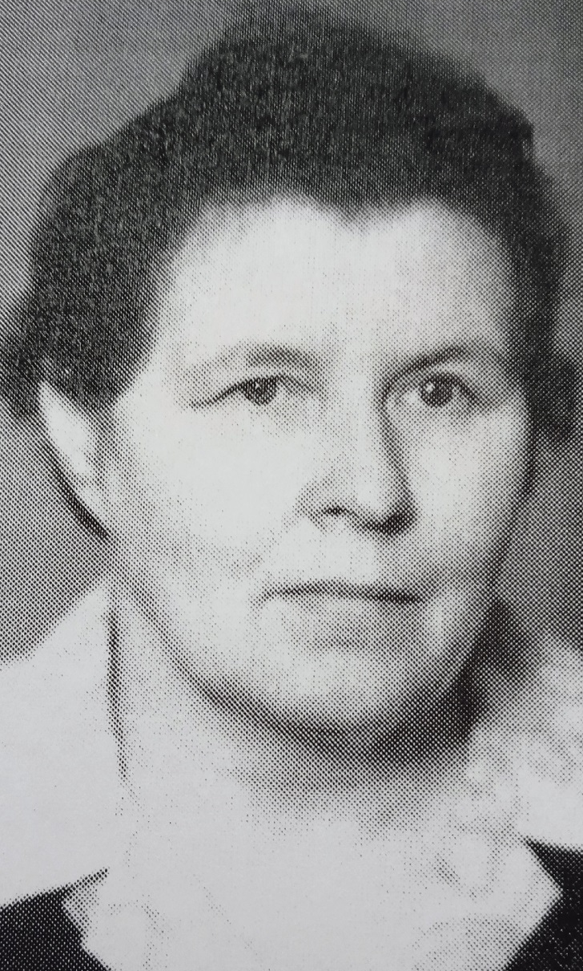
Моя прабабушка, Сажина (Вельгина) Татьяна Егоровна, родилась в 1921г. В д. Слудно Вологодской области. В семье у прабабушки было 13 детей, из которых до совершеннолетия дожили семеро. После замужества она переехала в г. Бабаево, работала на телеграфе. Началась Великая Отечественная война, все телефонистки были военнообязанные, в том числе и прабабушка. В то время телеграф находился в помещении железнодорожного вокзала, он постоянно подвергался бомбежкам, поскольку в нем находились раненые, а также располагались эшелоны с военной техникой и бойцами.
В настоящее время в парке за железнодорожным вокзалом расположена братская могила.
За военные подвиги прабабушка была награждена медалью «За трудовую доблесть». Как и прадедушка, моя прабабушка не любила рассказывать о войне, о пережитом ужасе в те роковые годы.
Скончалась в 2004 г.
Сажина (Вельгина) Татьяна Егоровна
1921 - 2004
м.н.с. лаборатории эпидемиологии вирусных гепатитов ННИИЭМ им. академика И.Н. Блохиной Роспотребнадзора Новоселова А.А.

Slide 28
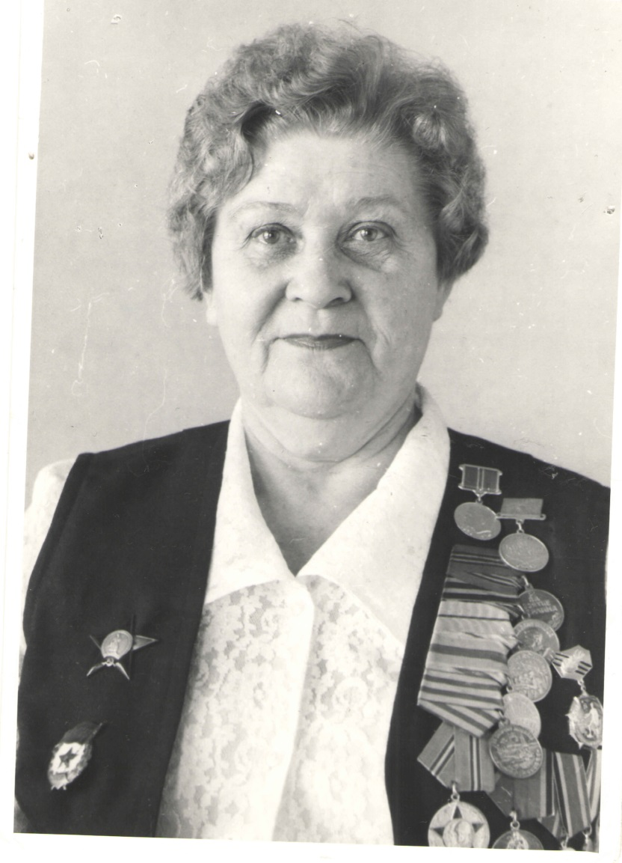
Моя бабушка, Уткина Полина Андреевна, родилась в 1914 г. в деревне Угрюмово. Призвана на фронт в 1941 году. Воевала с июля 1941 года по 9 мая 1945 года в составе 39-й гвардейской стрелковой дивизии. Военный врач.
За военные подвиги награждена орденами "За боевые заслуги" и "Красная звезда", а также медалями "За оборону Сталинграда", "За оборону Москвы", "За освобождение Варшавы", "За взятие Берлина", "За победу над Германией".
На войне познакомилась со своим будущим супругом, моим дедушкой, Уткиным Владимиром Васильевичем.
Скончалась в 2005 г.
Уткина Полина Андреевна
1914 - 2005
м.н.с. лаборатории эпидемиологии вирусных гепатитов ННИИЭМ им. академика И.Н. Блохиной Роспотребнадзора Новоселова А.А.

Slide 29
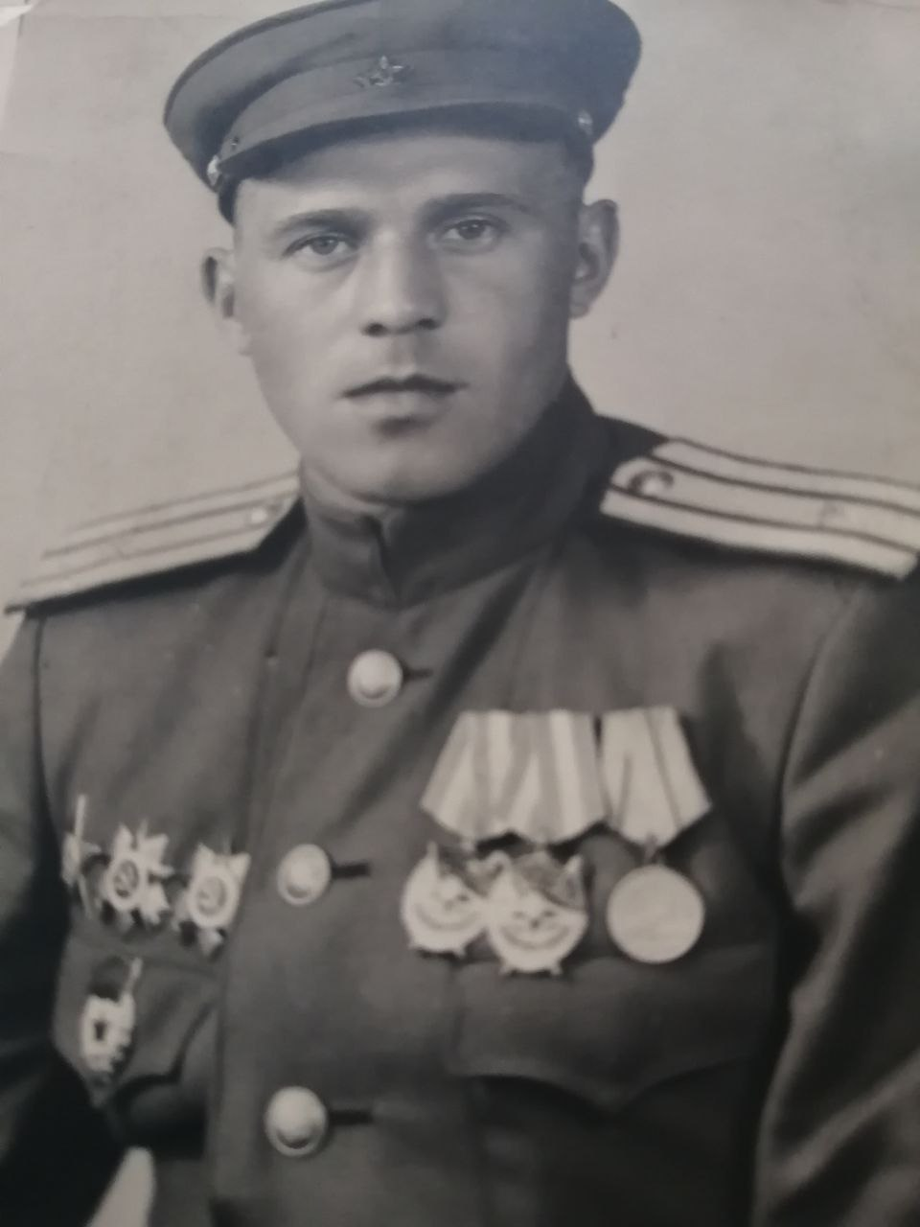
Мой дедушка, Уткин Владимир Васильевич, родился в 1915 году в г. Ленинград. Призван на фронт в 1941 году. Воевал с июля 1941 года по 9 мая 1945 года в составе 39-й гвардейской стрелковой дивизии. Гвардии майор. Заместитель командира полка по политчасти.
За военные подвиги награжден орденами "Красная звезда", "Отечественной войны II степени" (2 шт.) и "Красное знамя" (2 шт.), а также медалями "За оборону Сталинграда", "За освобождение Варшавы", "За взятие Берлина", "За победу над Германией".
На войне познакомился со своей будущей супругой, моей бабушкой, Уткиной Полиной Андреевной.
Скончался в 1971 г.
Уткин Владимир Васильевич
1915 - 1971
м.н.с. лаборатории эпидемиологии вирусных гепатитов ННИИЭМ им. академика И.Н. Блохиной Роспотребнадзора Новоселова А.А.

